Slide 1
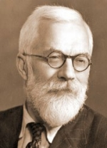
আজকের ক্লাসে সবাইকে স্বাগতম

Slide 2
পরিচিতি
শ্রেণি: অষ্টম
বিষয়: গণিত
অধ্যায়: একাদশ
সময়: ৫০ মিনিট
তারিখ: 18/০৩/২০২০
মোছাঃ আফরোজা খাতুন
এম এস সি (গণিত), বি.এড এন্ড এম.এড
সহকারী প্রধান শিক্ষক
প্রীতিলতা উচ্চ বিদ্যালয়, বহুলী, সিরাজগঞ্জ সদর , সিরাজগঞ্জ
arponaafroz1972@gmail.com
মোবাইল নম্বর 01718-215550

Slide 3
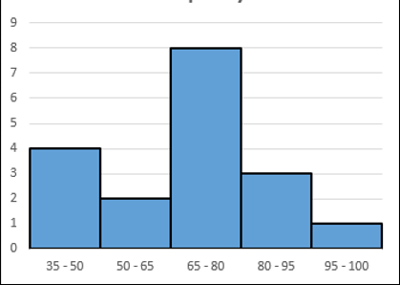
এসো ছবি দেখে চিন্তা করে বলি …
উপরের চিত্রে আমরা কিসের ছবি দেখতে পাচ্ছি?
পরিসংখ্যান

Slide 4
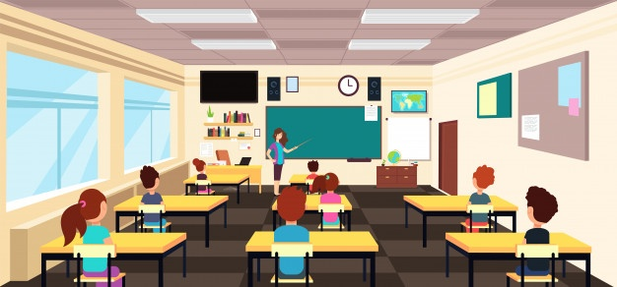
আজকের পাঠের বিষয়য়
পরিসংখ্যান

Slide 5
শিখনফল
এই পাঠ শেষে শিক্ষার্থীরা…
১. পরিসংখ্যান কী তা বলতে পারবে;
২. পরিসংখ্যানের কেন্দ্রীয় প্রবনতার পরিমাপ গুলো ব্যাখ্যা করতে পারবে;
৩.কেন্দ্রীয় প্রবনতার পরিমাপ গুলোর গাণিতীক সমস্যার সমাধান করতে পারবে।

Slide 6
পরিসংখ্যান
পরিসংখ্যান হল ব্যবহারিক বা ফলিত গণিতের একটি শাখা, যা সংখ্যা বা গণনাসূচক তথ্য সংগ্রহ ও বিশ্লেষণে প্রয়োগ করা হয়।
পরিসংখ্যানবিদগণ পরিসংখ্যানকে একটি সংখ্যাতাত্ত্বিক এবং তথ্য বিষয়ক বিজ্ঞান বলে।
সাধারণত পরিসংখ্যান বলতে কোন ঘটনা বা তথ্য বা বিষয়ের সংখ্যা বুঝায়।

Slide 7
গড়
এক জাতীয় কতিপয় রাশির সমষ্টিরকে উক্ত রাশিগুলোর মোট সংখ্যা দ্বারা ভাগ করলে যে ভাগফল পাওয়া যায় তাকে গড় বলে ।
যেমনঃ মহি উদ্দিন এর বয়স ৩২ বছর। মিঠুন এর বয়স ২৭ বছর এবং সবুজ এর বয়স ২৮ বছর।
তাহলে এই তিনজনের = ৩২+২৭+২৮=৮৭ বছর।
অতএব এই তিনজন ব্যক্তির বয়সের গড়

Slide 8
মধ্যক
কোন পরিসংখ্যানের উপাত্তগুলোর মানের ক্রমানুসারে সাজালে যেসকল উপাত্ত সমান দুই ভাগে ভাগ করে,সেই মানই হলো মধ্যক।
উপাত্ত গুলোকে মানের ক্রমানুসারে সাজিয়ে উপাত্তের মধ্যবর্তী সংখ্যাদুটির জোগফলকে দুই দিয়ে ভাগ করলে যে মান পাওয়া যায় তাকে মধ্যক বলে

Slide 9
প্রচুরক
কোনো উপাত্তে যে সংখ্যাটি সবচেয়ে বেশি বার উপস্থাপিত হয় তাকে উক্ত উপাত্তের প্রচুরক বলে।

Slide 10
একক কাজ
কেন্দীয় প্রবনতার পরিমাপ গুলো লিখ।

Slide 11
২৫, ৩৪, ২৫, ১৮, ৩০, ৪৫ সংখ্যা গুলোর গড় নির্ণয় কর।
এখানে, মোট সংখ্যা = ৬ টি
সংখ্যা গুলোর মোট যোগফল = ২৫+৩৪+২৫+১৮+৩০+৪৫
= ১৭৭
গড় = ১৭৭/৬
= ২৯.৫

Slide 12
২৫, ৩৪, ২৫, ১৮, ৩০, ৪৫ সংখ্যা গুলোর প্রচুরক নির্ণয় কর।
এখানে , যে সংখাটি সব চেয়ে বেশী বার আছে তাহাই প্রচুরক।
তাহলে ২৫ সংখাটি বেশী বার আছে।
অতএব ২৫ সংখাটি প্রচুরক।

Slide 13
মূল্যায়ন
১. মধ্যক বলতে কী বুঝ ?
২. ৪, ৬, ৮, ১২ সংখ্যা গুলোর গড় কত ?
৩. ২, ৩, ৭, ৩, ৫ সংখ্যা গুলোর মধ্যে প্রচুর সংখ্যা কোনটি ?

Slide 14
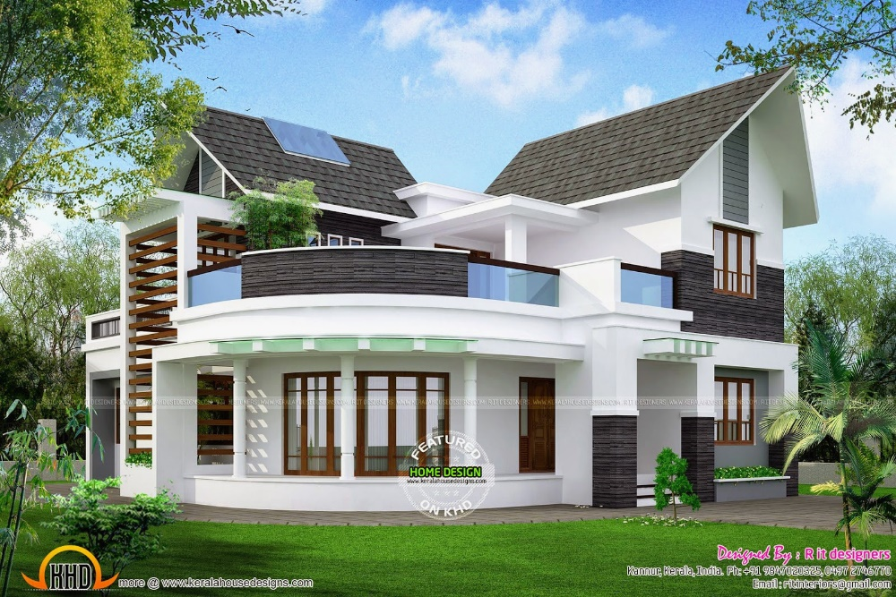
বাড়ির কাজ
২৫, ৩৪, ২৫, ১৮, ৩০, ৪৫, ৩৫ সংখ্যা গুলোর মধ্যক নির্ণয় কর।

Slide 15
সবাইকে ধন্যবাদ

